Slide 1

Metody knihovnické práce (VIKBA04)
6. Hlavní činnosti knihoven II
Martin Krčál
EIZ - kurz pro studenty KISK FF MU
Brno, 31. října 2013

Slide 2
Organizace knihovního fondu

Slide 3
Knihovní fond
organizovaný soubor dokumentů (k.j.)
plánované budování
vyznačeno vlastnictví knihovny
  např. signatura, razítko organizace
typ a funkce knihovny
  veřejná x VŠ knihovna
cílová skupina
  počet, složení

Slide 4
Jaké druhy dokumentů mohou být v knihovně???

Slide 5
Složení KF
Monografie
  knihy (beletrie, odborná literatura, populárně-naučná literatura)
Šedá literatura
  vysokoškolské kvalifikační práce, sborníky,...
Kartografické dokumenty
  mapy, plány, atlasy
Hudebniny
  noty, zpěvníky
Seriálové dokumenty
  seriály (noviny a časopisy, ročenky, periodické sborníky, výroční zprávy)
  integrační zdroje (průběžně aktualizované dodáváním nových částí, např. publikace z volných listů)
Zvukové dokumenty
  Hudební CD, CD s mluveným slovem (audioknihy)
Audiovizuální dokumenty
  filmy
Elektronické zdroje
  databáze, e-časopisy, e-knihy,...

Slide 6

Vlastnosti KF
dynamičnost
reflexe požadavků čtenářů
problematika životnosti informací
forma dokumentů
prostory knihovny

Slide 7

Přístupnost fondu
volně přístupný fond x po objednání
výhody, nevýhody

Slide 8
Statusy dokumentů ve fondu
absenční
  krátkodobé, klasické, dlouhodobé výpůjčky
prezenční
  dostupné v knihovně, výpůjčky přes noc

Slide 9

Práce s knihovním fondem
= linka zpracování:
doplňování
přemísťování
  např. sklad, pobočka, jiná oborová skupina
  statistiky výpůjček
  katalog, AKS
vyřazování

Slide 10
Vyřazování
odstranění knih. jednotek z fondu
  katalog AKS, úbytkový seznam
důvody:
  zastaralý obsahu, poškození, ztráta
nabídkový seznam
  partnerské knihovny
  konference Knihovna
  antikvariáty
  čtenáři (symbolický poplatek nebo zdarma)
  sběrný dvůr (až 2Kč/kg)

Slide 11
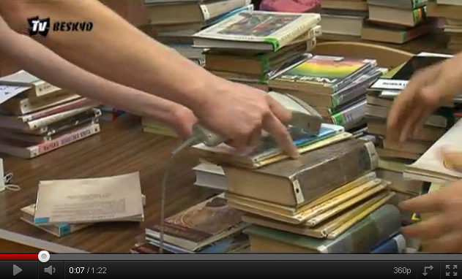
Revize fondu

Slide 12
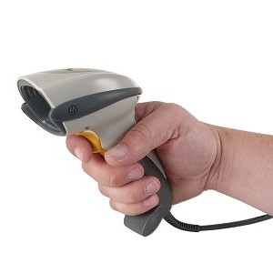
Revize
Knihovní zákon (257/2001 Sb.)
  §16 Evidence a revize knihovního fondu
Cíl = zjištění skutečného stavu fondu
Frekvence revize
Fond | Frekvence
do 100 000 | 5 let
100 001 - 200 000 | 10 let
200 001 - 1 000 000 | 15 let
1 000 001 - 3 000 000 | 5% fondu/rok
3 000 000+ | 200 000 k.j./rok

Slide 13
Revize
Mimořádná revize
  nařízení nadřízeného orgánu, změna pracovníka, násilné vniknutí, nalezení knih mimo knihovnu
Namátková a zkrácená revize
Forma revize:
  porovnání s přírůstkovým seznamem
  porovnání s místním seznamem
Komise (2+ členové)

Slide 14
Výsledky a řešení
nedohledané knihy
  odpisy, nahrazení
knihy nejsou zapsány
  neprodleně zapsat
přír. seznam není správně veden
  opravit
nalezení chybějících knih
  přesun na správné místo, změna statusu
objevení zastaralých knih
  odpis

Slide 15
Protokol o revizi
rozsah a doba revize
druh seznamu
členové revizní komise
  + kdo se na revizi podílel
seznam chybějících knih
návrhy opatření
  poškozené, chybějící knihy
  provozní změny

Slide 16
Revize
supervize
  dohledávání chybějících knih
odpisy bez řízení o náhradě škody
  do 0,5% výpůjček
  jinak úhrada škody institucí + správní řízení s osobou odpovědnou za fond
technické zabezpečení revize
  čtečky čárových kódů
  technologie RFID
  ruční

Slide 17
Značení fondu
signatury
lokační a orientační funkce
informační systém knihovny
  popisky regálů
  navigace v knihovně

Slide 18

Stavění fondu
jaké druhy stavění fondu znáte?
kdy je vhodné je použít?
máte oblíbené signatury

Slide 19
Stavění fondu
pořadové číslo
abecední
  autor, název (beletrie)
oborové
  skupiny, klasifikace
geografické
jazykové
formátové, druhové

Slide 20
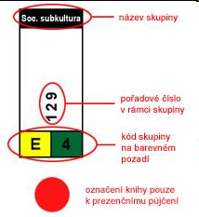
Stavění fondu
kombinace
  FF MU - MDT + autor
  ESF MU - skupina + číslo
  FSS MU - skupina, pořadové číslo, indexy
  GeoÚ PřF UK - formát, skupina, číslo, indexy
barvy

Slide 21
Ochrana knihovního fondu

Slide 22
Definice
Ochrana fondu
  běžné činnosti, skladování, uchovávání, zabezpečení, kvalifikace knihovníků,…
Konzervace fondu
  specifické činnosti, ochrana proti degradačním procesům, poškození a zkáze
Restaurování fondu
  činnosti vedoucí k vylepšení stavu fondu (čas, živelné pohromy, používání,…)

Slide 23

Teplota a vlhkost
udržovat stálé podmínky
nižší teplota
  knihy x čtenář
  kompromis 16-21°C
vlhkost 40-60%
kontrola přístroji, klimatizace, odvlhčovače, větrání
problém ve skladech
  vyšší vlhkost, plísně

Slide 24

Světlo
nepřítel knihovního fondu
  škodí umělé i přirozené
co nejnižší intenzita světla
  50 luxů ve výstavních prostorách
  sklady tma
žaluzie a UV filtry na oknech
žárovky lepší než zářivky
  mezi regály každé 2m 1x40-60W
  v uličce každé 4-5m 1x75W
problematika starých tisků

Slide 25

Znečištění ovzduší
problematický prach
  kyselost papíru
pravidelné vysávání
zabezpečení oken, klimatizace, cirkulace vzduchu
prašnost ve skladu
  těsnost regálů, protiprachové manžety

Slide 26
Živelné pohromy
voda
oheň
válečné konflikty
evakuační plán

Slide 27

Voda
povodně, vodovodní havárie, zatíkání
zvýšení vlhkosti
obrana
  knihovny ve vyšších patrech
  vzácné knihy ve vyšších patrech
zmrazování fondů

Slide 28

Oheň
protipožární plán
hasicí přístroje
nouzové východy
  dobře označené, uvolněné

Slide 29
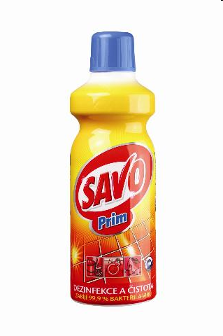
Biologické faktory
brouci, plísně, hlodavci
souvisí s prostředím
dezinfekce (Savo)
dezinsekce
deratizace

Slide 30

Krádeže
krádeže dokumentů, techniky
minimalizovat nebezpečí krádeží
vhodné rozmístění služeb
  stálý dozor
dostatečné personální zabezpečení
šatny, odkládací prostory
kamerový systém (ano x ne)
ideální 1 vchod/východ
zabezpečení oken

Slide 31
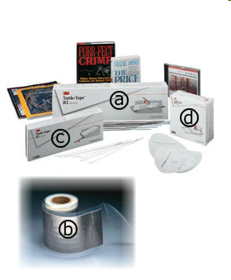

Zabezpečení dokumentů
magnetické proužky
RFID čipy
x

Slide 32
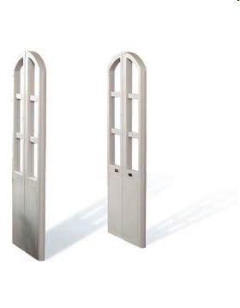
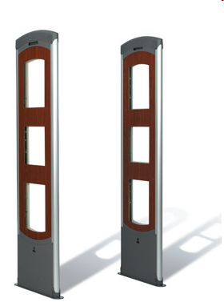
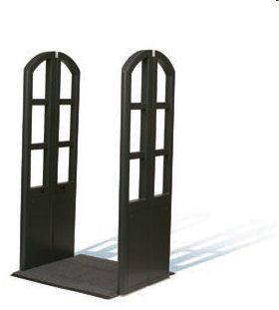
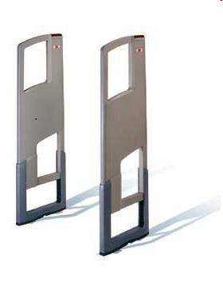
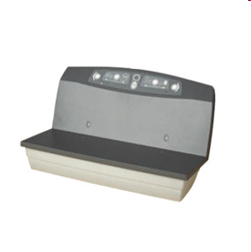
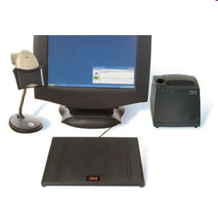
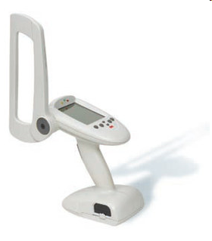
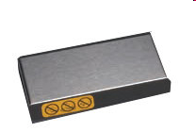
Detekční brány + de/aktivátory

Slide 33
Speciální dokumenty
jak je chránit
  staré tisky
  mikrofiše
  fotografie

Slide 34
Automatizace

Slide 35
Automatizace
integrace nových komunikačních technologií a výpočetní techniky
  do knihoven a informačních středisek
  cíl: zefektivnění a racionalizace činnosti
zavádění a správa automatizovaných knihovních systémů (AKS)
  2. pol. 90. let
  často zúženo na OPAC a katalogizaci
implementace standardů
sdílení dat
  např. souborné katalogy, sdílená katalogizace

Slide 36
Digitalizace

Slide 37
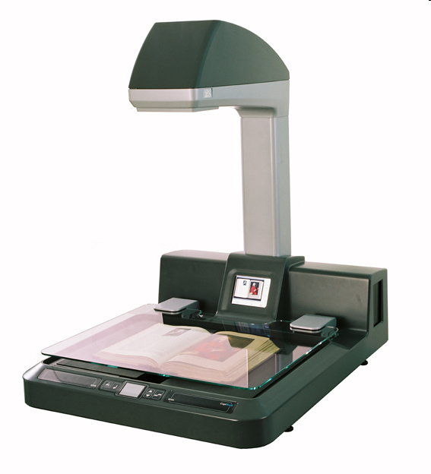
Digitalizace
proces převodu tištěných dokumentů do elektronické podoby
aktuální téma v knihovnách
důvody
  ochrana kulturního dědictví
  záložní kopie
  větší dostupnost literatury

Slide 38
Proces digitalizace
výběr dokumentů
příprava workflow
volba vhodného zařízení
převod do digitální podoby
úprava na PC
  OCR, ořezání, otočení, srovnání zkosení, zvýšení kontrastu, jasu, úprava barev,...
  uložení do výstupního formátu

Slide 39
OCR
Optical Character Recognition
automatické rozpoznávání textu
  obrazová předloha
  analýza znaků
  porovnání s DB (znaky, slova)
kvalita OCR
  přesnost rozpoznání
  kvalita předlohy
OCR pro národní jazyky

Slide 40
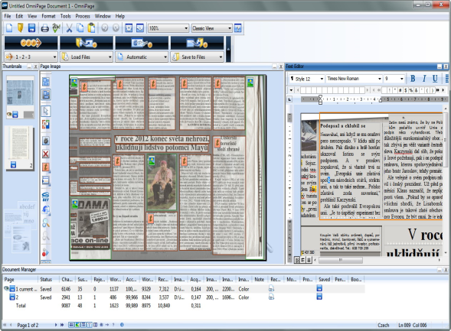
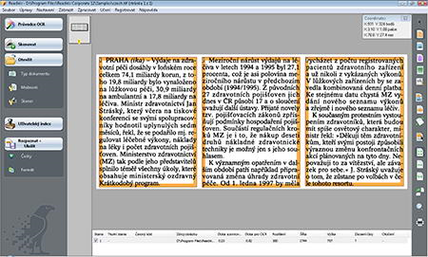
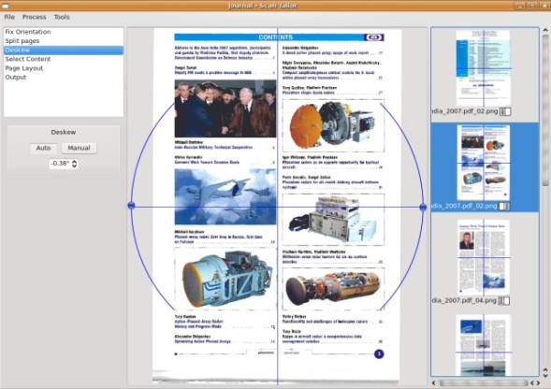
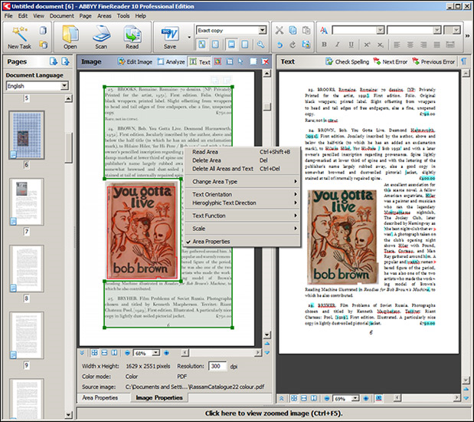
Programy pro úpravu skenů
OmniPage
Readiris
ScanTaylor
Abby Fine Reader

Slide 41
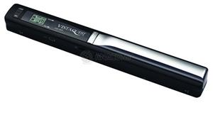
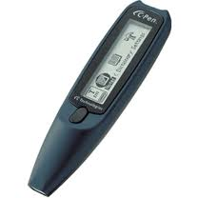
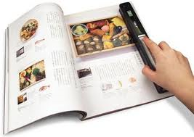



Ruční a tužkové skenery

Slide 42
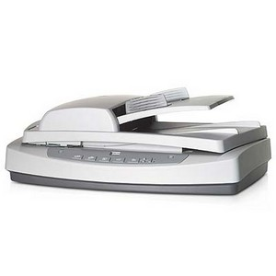

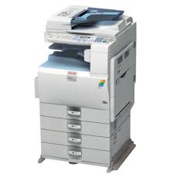
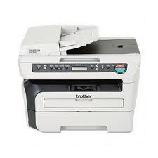

Plochý skener

Slide 43
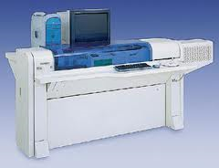
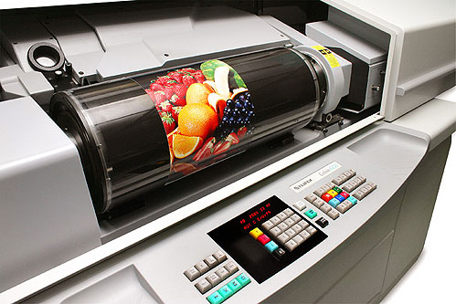
Rotační skener

Slide 44
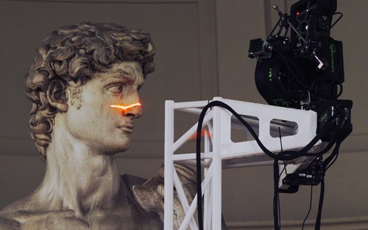
3D skener
tvorba 3D modelů

Slide 45

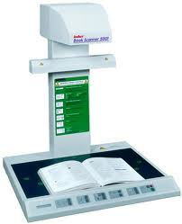
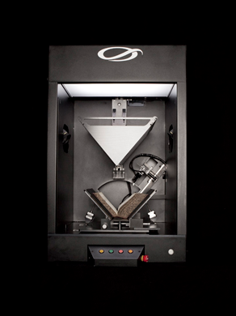
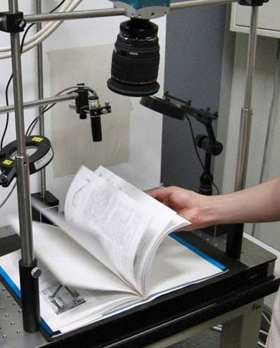
Knižní skener

Slide 46
Úložiště/repozitář
volba vhodného SW/HW řešení
volba vhodného formátu
  TXT, PDF, DjVu, PNG, JPG, TIFF, ePub, XML,...
základní požadavky
  bezpečnost
  dlouhodobá udržitelnost
zálohování úložiště
strategie
  emulze
  migrace
metadata a popis e-dokumentů

Slide 47
Správa EIZ

Slide 48

Správa EIZ
akvizice EIZ
sledování aktuálních trendů
vyjednávání zkušebních přístupů
propagace EIZ
  např. návody
osobní konzultace uživatelům
školení uživatelů na EIZ
výjezdy na školení

Slide 49
Podpora čtenářství

Slide 50
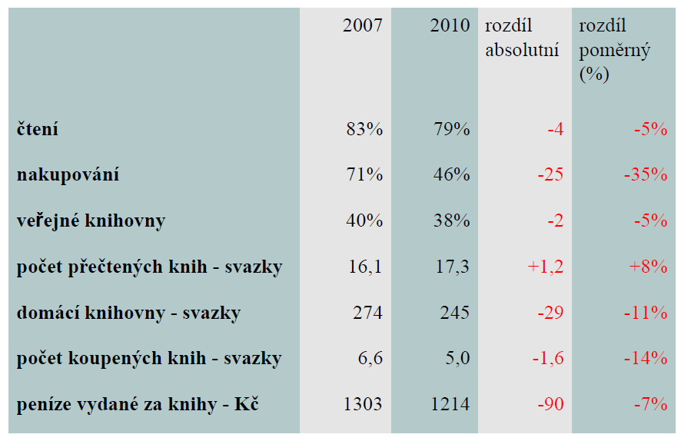
Jak čteme???
Zdroj: výzkum Čtenáři a čtení v ČR 2010 (Jiří Trávníček)

Slide 51
Čtenářství
aktivní vztah k četbě a literatuře
důležitý faktor kultivace a socializace jedince
  částečně ovlivňuje vzdělanost národa
čtenářská gramotnost
  schopnost porozumět psanému textu, přemýšlet o něm a používat jej k dosahování určitých cílů, k rozvoji vlastních schopností a vědomostí a k aktivnímu začlenění do života společnosti (I. Procházková)

Slide 52
Podpora čtenářství
získat děti i dospělé pro četbu

Slide 53














Projekty

Slide 54
Výzkumy
PISA
  mezinárodní projekt OECD (>60 zemí)
  orientace na žáky ZŠ (15 let)
  oblast čtenářské, matematické a přírodovědné gramotnosti
  srovnání úspěšnosti a efektivity vzdělávacích systémů zapojených zemí
PIAAC
  mezinárodní projekt OECD
  hodnocení úrovně funkční gramotnosti
  připravenost na život v moderní společn.
  cílová skupina dospělí (16–64 let)

Slide 55
Výzkumy
PIRLS
  mezinárodní projekt IEA
  orientace na žáky 4. tříd ZŠ
  oblasti čtenářské gramotnosti
Čtenáři a čtení v ČR 2010
  Prof. Trávníček, prezentace

Slide 56

Heslo dne...
ČTĚME DĚTEM 20 MINUT DENNĚ.
KAŽDÝ DEN!

Slide 57

... nebo ještě lépe...
ČTĚME DĚTEM 20 MINUT DENNĚ.
KAŽDÝ DEN!

Slide 58
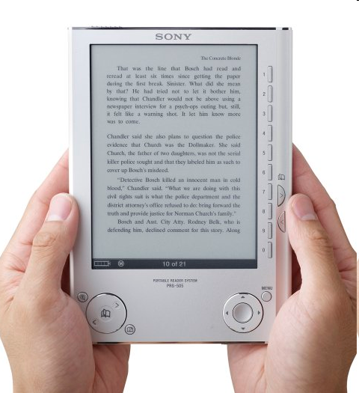
...třeba i takto

Slide 59
Další informace ke čtenářství
čtenářství na webu NKP
podpora čtenářství ve světě
KRAMPLOVÁ, I. Zakroužkuj – vyber – zdůvodni. Praha: ÚIV, 2011.
  Výzkumy PISA

Slide 60
Evidence činnosti, statistiky

Slide 61
Jak říká klasik...
Nevěřím statistice, kterou jsem si sám nezfalšoval!
Nejsou důležitá data, ale jejich správná interpretace!

Slide 62
Evidence v knihovnách
statistiky knihovny
roční výkaz knihovny
  vysokoškolská knihovna
  veřejná knihovna
deník knihovny
  evidence kulturních akcí veřejné knihovny
  podklad pro roční výkaz
metodika pro měření virtuálních návštěv
více informací na webu NKP

Slide 63
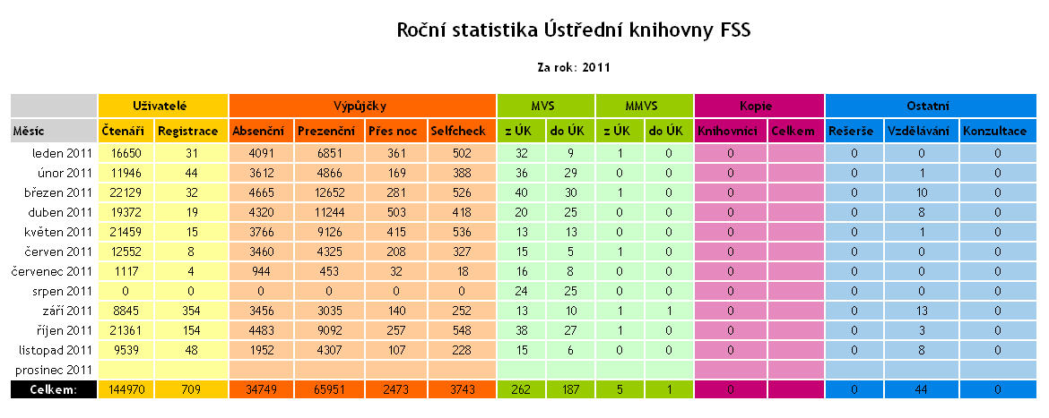
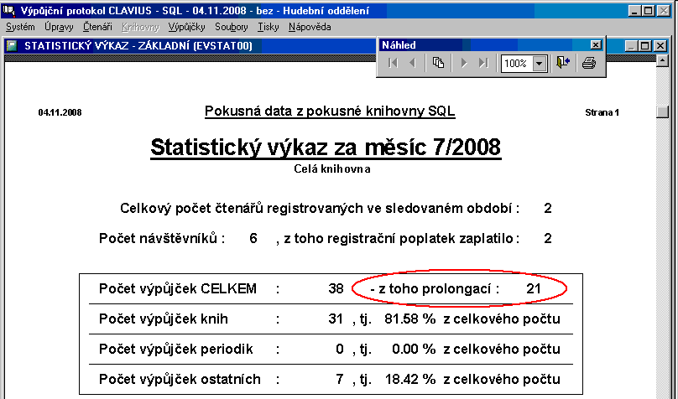
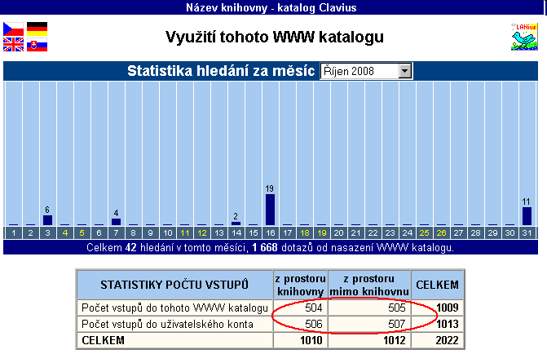
Možnosti výstupu

Slide 64
Benchmarking knihoven
nástroj strategického managementu
  vznik – 80. léta Xerox
srovnání s jinými knihovnami
  zlepšení praxe
  efektivnost služeb
  kvalifikace a schopnosti zaměstnanců
  potřeby uživatelů
  podklady pro zřizovatele
uplatnění nejlepších výsledků ve vlastní knihovně

Slide 65
Benchmarking
dělení
  interní – uvnitř velkých společností
  externí – malé a střední firmy, srovnání mezi sebou
druhy benchmarkingu
  konkurenční – orientace na produkty a služby, porovnání s přímými konkurenty, velmi náročné
  funkcionální – orientace na jednu nebo více funkci organizace
  procesní (generický) – orientace na konkrétní procesy organizací s podobnou činností (nemusí být konkurenti)
  zákaznický - srovnává poskytované služby a požadavky uživatelů/zákazníků
  taktický - procesy v jednotlivých odvětvích

Slide 66
Další informace o banchmarkingu
Projekt „Benchmarking knihoven“
článek Benchmarking knihoven
  V. Richter
přednáška Měření výkonu a činnosti knihoven: projekt Benchmarking knihoven (v rámci Bloku expertů)
  V. Richter
prezentace Benchmarking jako EBL metoda v KUK MU Brno
  Z. Dohnálková

Slide 67
Propagace

Slide 68
Propagace
druh knihovny
  akademická
  veřejná
objekt propagace (co chceme propagovat)
cílová skupiny (pro koho)
cíle propagace (čeho chceme dosáhnout)
forma propagace (jak budeme propagovat, jaké nástroje použijeme)
místo propagace (kde budeme propagovat)

Slide 69
Propagace v akademické knihovně

Slide 70
Co budeme propagovat?
přesně popsat předmět propagace
  služba - EDD, MVS, kopírování
  produkt - vlastní katalog, EIZ
  image - např. změna image knihovny, budování a posílení značky
znát ho a vědět o něm vše
  klady i zápory
  v čem je přínos
  proč začít používat

Slide 71
Cílová skupina
studenti
akademičtí pracovníci
vedení fakulty/univerzity
odborná veřejnost, komunita

Slide 72
Cíle propagace
proč propagujeme???
jaký má být výsledek???
  dostat do povědomí
  naučit efektivně využívat
  lobby u vedení
  ???

Slide 73
Forma propagace
nezanedbávat klasickou propagaci
  nástěnky, upozornění na dveřích, propagační materiály
propagace v online prostředí
  web knihovny
  sdílení online
    dokumenty (Issuu, DocStock,...)
    videotutoriály (Screentoaster, Vimeo)
    odkazy (Delicious, Linkuj,...)
  blogy, RSS
  komix, virtuální prohlídky,...
  obrazovky PC - pronájem ve Zlíně

Slide 74
Komunikace
e-mail, IM, telefon, formulář na webu,...
sociální sítě
  Facebook, Twitter, Ning, K4U
školení, propagační akce, průzkumy
osobní setkání
  vyučující, open coffee

Slide 75
Další možnosti propagace
guerrilla marketing
  Guerrilla Readers
geolokace
  geocaching, Gowalla, Foursquare
  NYPL, LoC
slevové portály
něco jiného???

Slide 76
Místo propagace
prostory knihovny
mimo knihovnu
online prostředí
možnost kombinace

Slide 77
Zdroje
STÖCKLOVÁ, Anna. Organizace a ochrana knihovního fondu [online]. Verze 1.0. Praha, 2008 [cit. 2011-09-13]. Dostupné z WWW po autentizaci: http://texty.jinonice.cuni.cz/studijni-texty/stocklova-anna/stocklova_04.pdf/attachment_download/file
Knihovnické minimum: příručka pro účastníky kurzu [online]. Zlín, Krajská knihovna F. Bartoše, 2006 [cit. 2011-09-13]. Dostupné z: http://www.kfbz.cz/DOWNLOAD/km_prirucka.pdf
Národní knihovna České republiky [online]. Praha : Národní knihovna České republiky, 2006, 15.08.2007 [cit. 2011-09-13]. Ochrana knihovních fondů. Dostupné z: http://www.nkp.cz/pages/page.php3?page=weba_vlivy.htm
McILWAINE, John. Živelní pohromy a havárie: prevence a plánování: stručný manuál [online]. Z angl orig. přel. M. Ressler. 1. vyd. Praha: Národní knihovna ČR, 2007. 67 s. Dostupné z: http://knihovnam.nkp.cz/docs/IFLA_zivelni_pohromy.pdf

Slide 78

Děkuji Vám za pozornost
Martin Krčál
krcal@phil.muni.cz

